Slide 1

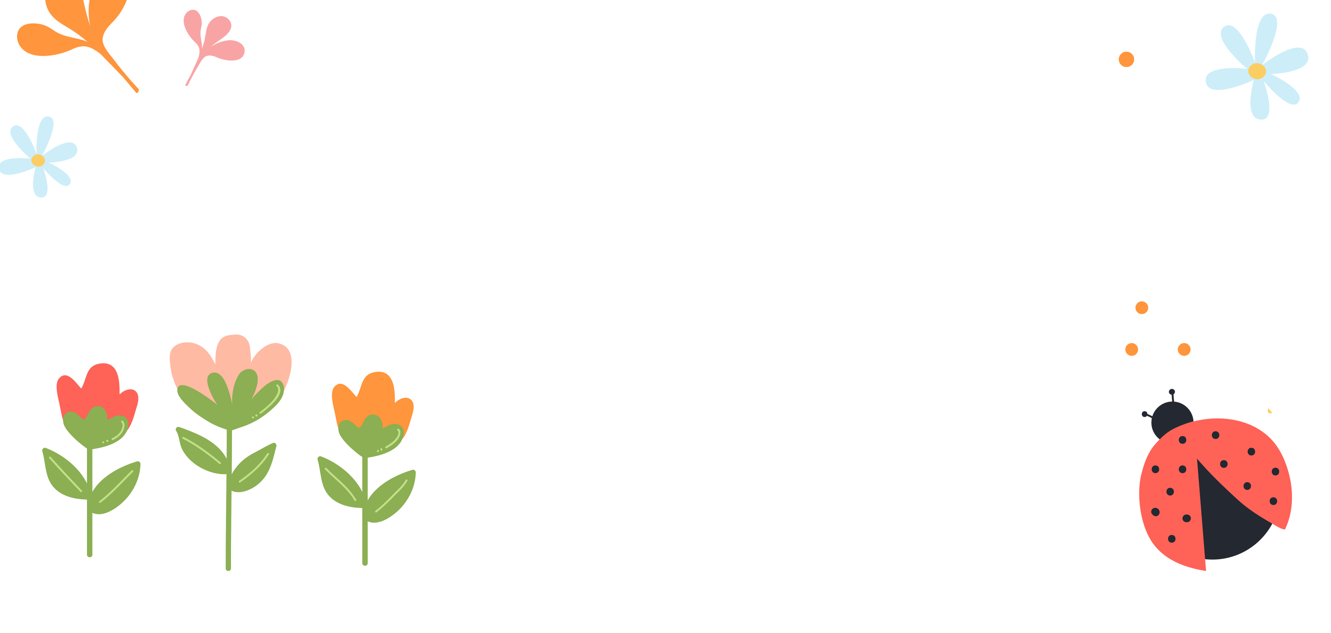




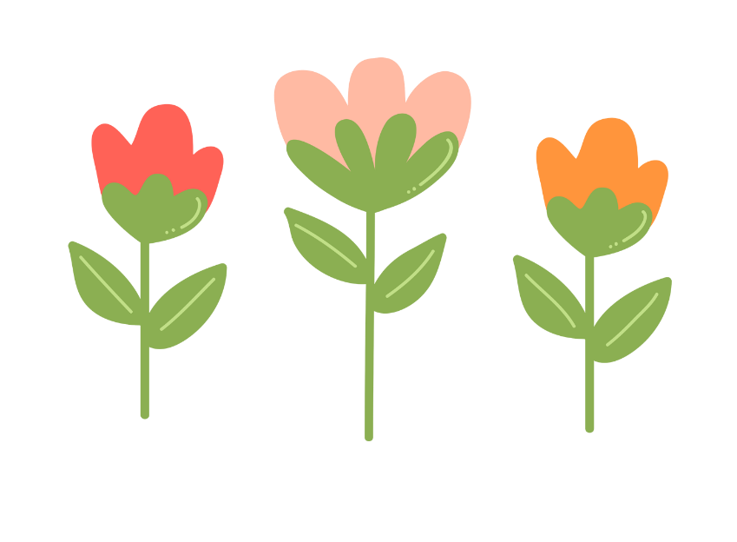

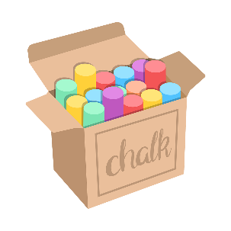

Slide 2

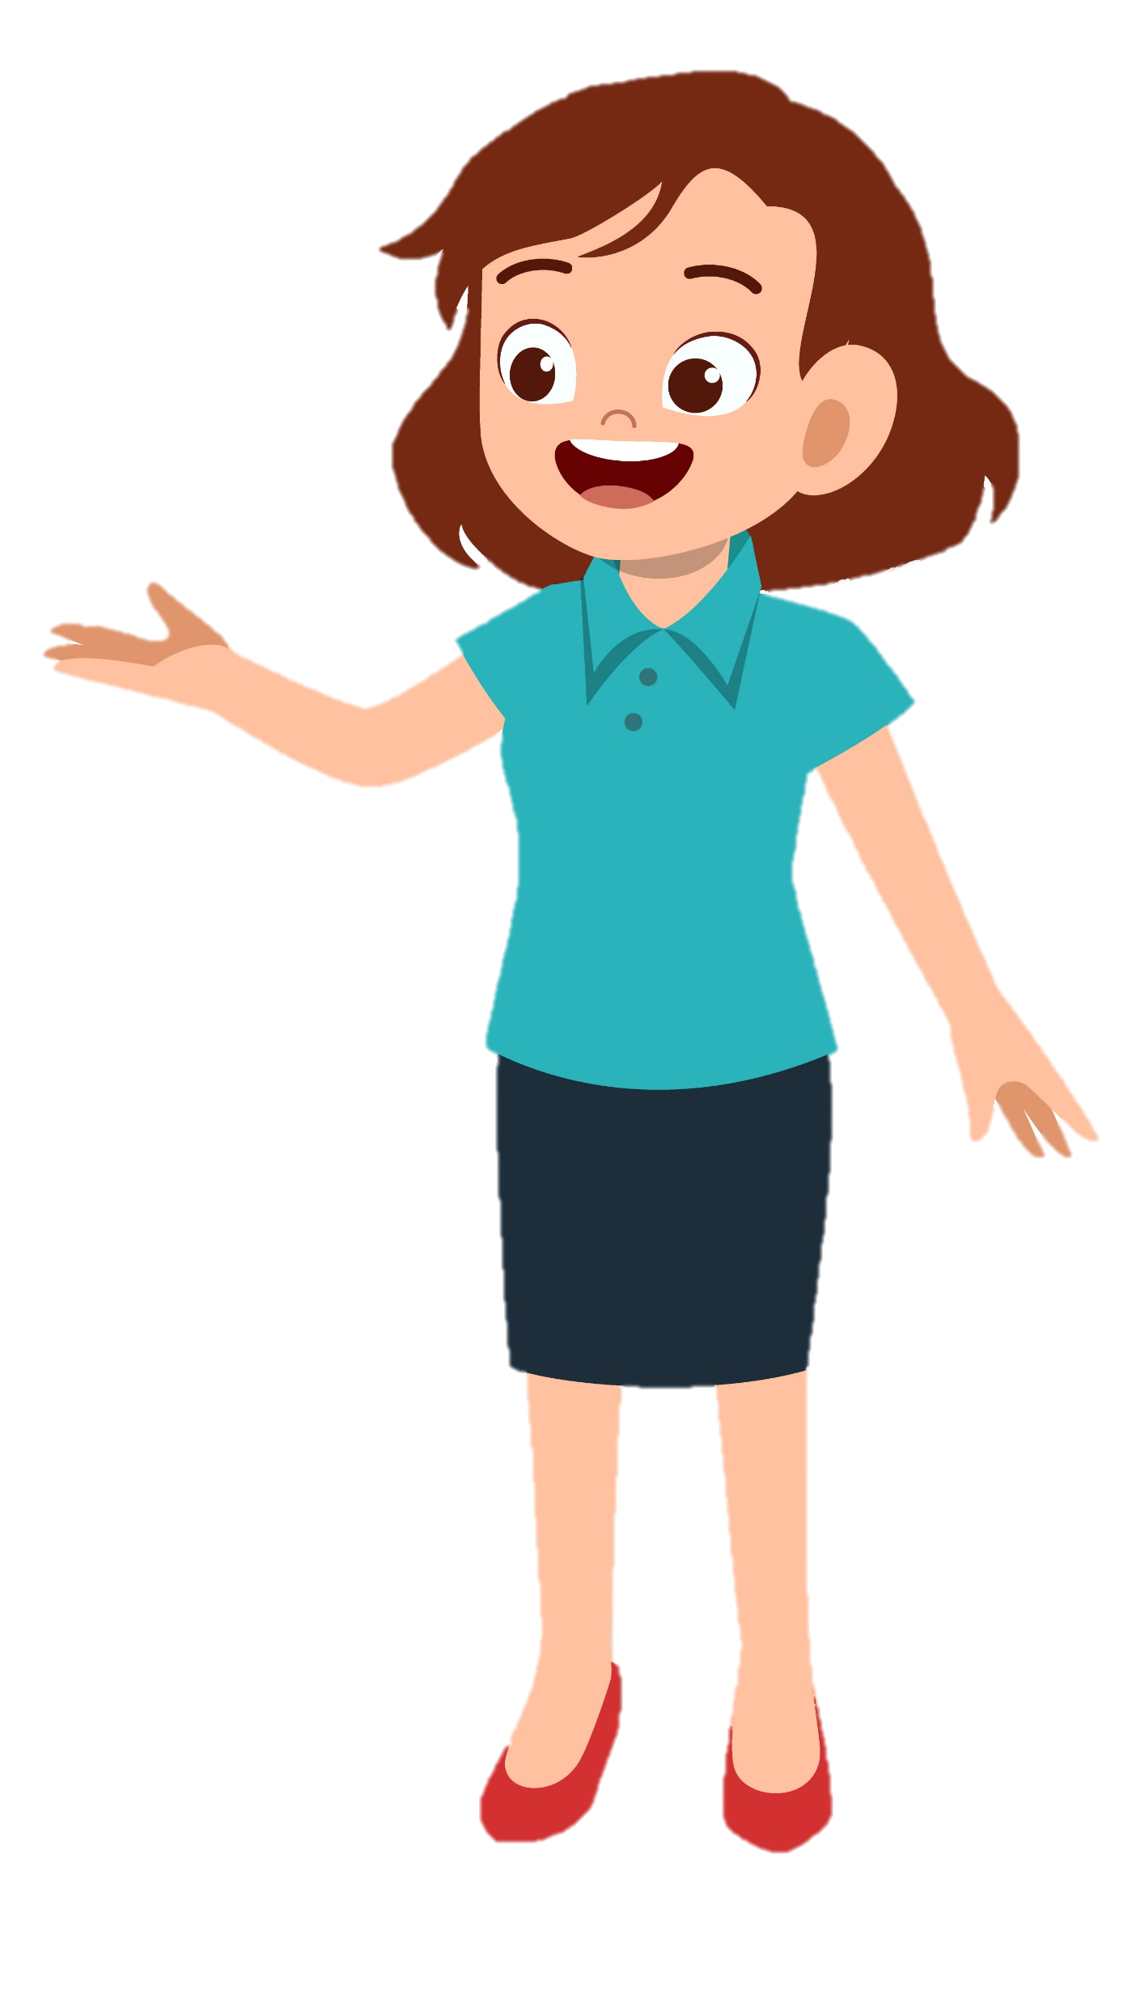
Tham gia kể câu chuyện về các con thú nhỏ đòi mẹ mua những món đồ không cần đến
Giải thích và thuyết phục các con thú nghĩ lại, không mua những món đồ không cần thiết.

Slide 3
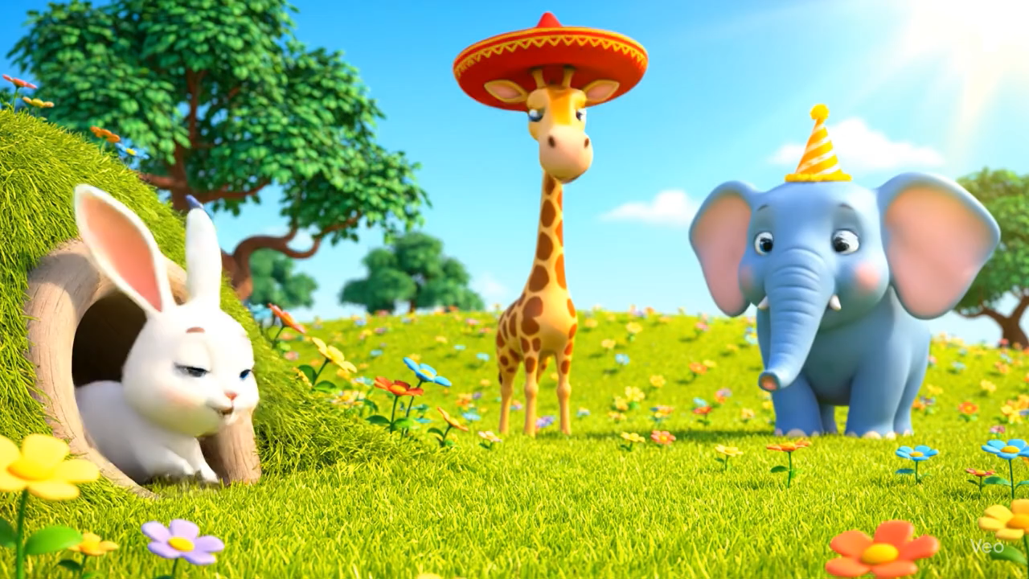

Slide 4

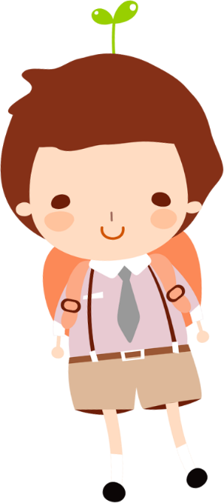
Theo các bạn, thỏ có thể đội mũ được không? Vì sao?
Thỏ không thể đội mũ, vì thỏ có đôi tai dài.

Slide 5
Các bạn khuyên và thuyết phục thỏ con không mua mũ như thế nào?
Thỏ ơi, tai thỏ rất dài, đội mũ sẽ vướng lắm!

Slide 6
Thỏ con MUỐN mua mũ điệu để đội cho đẹp, nhưng chiếc mũ ấy thỏ có thực sự CẦN không?
Như vậy thỏ con MUỐN mua mũ điệu để đội cho đẹp, nhưng chiếc mũ ấy thỏ không thực sự CẦN.

Slide 7


Kết luận
Có những thứ mua về rất cần thiết và có những thứ không dùng đến. Khi muốn mua một món đồ, chúng ta cần nghĩ xem, món đồ ấy có thực sự cần thiết không?

Slide 8

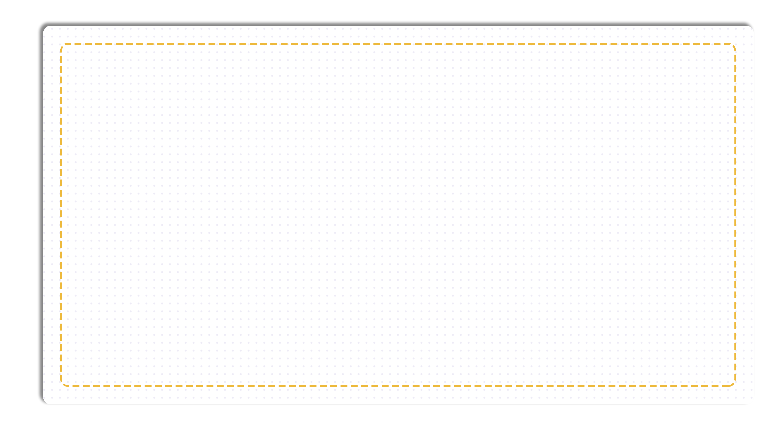
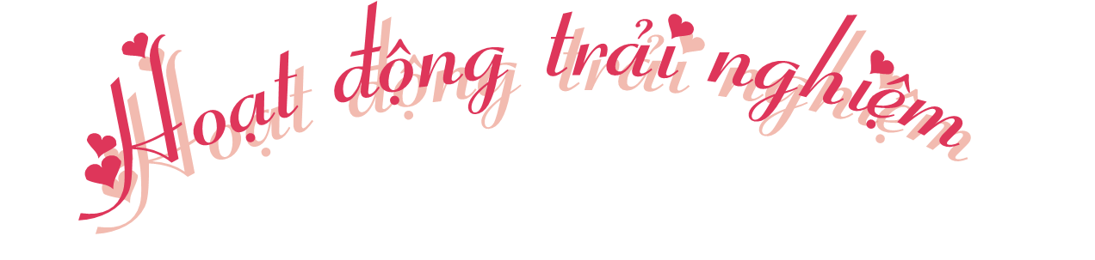
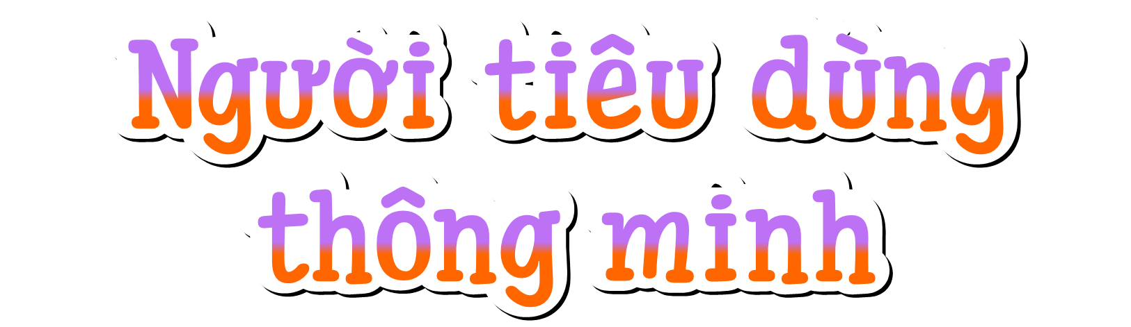


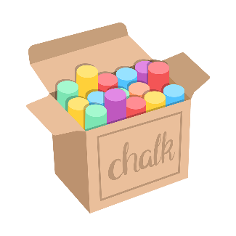

Slide 9


Slide 10

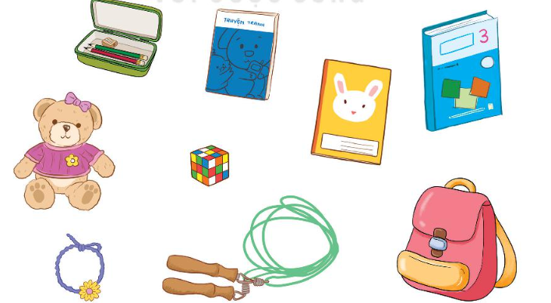
Sắm vai xử lý tình huống về tiêu dùng
Bạn muốn mua thêm cặp tóc để thay đổi theo màu tóc mỗi ngày.
Bạn muốn mua hộp bút mới thay cho hộp bút cũ bị rách một góc.

Slide 11
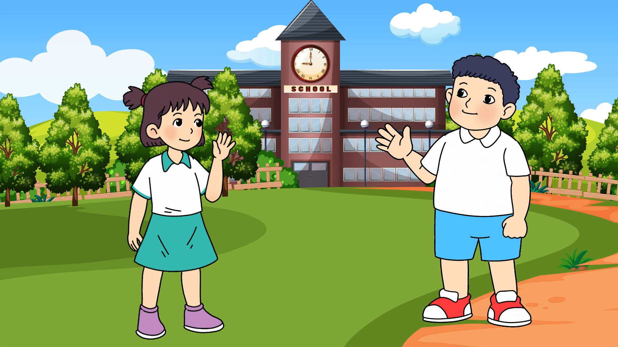

Slide 12








Thực hành nhóm đôi trước lớp
Notes:
Thiết kế: Hương Thảo – tranthao121004@gmail.com

Slide 13
Kết luận
Mỗi khi đi mua sắm, luôn nên “nghĩ lại” bằng cách đặt câu hỏi: Có thật cần thiết không?

Slide 14

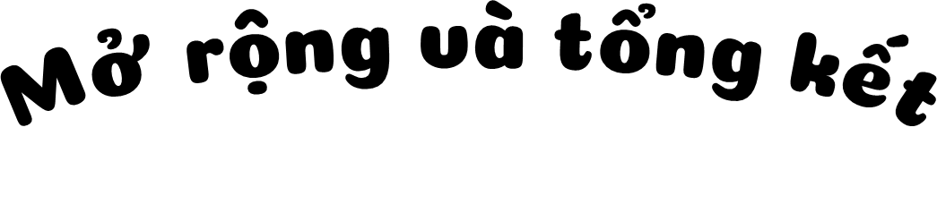
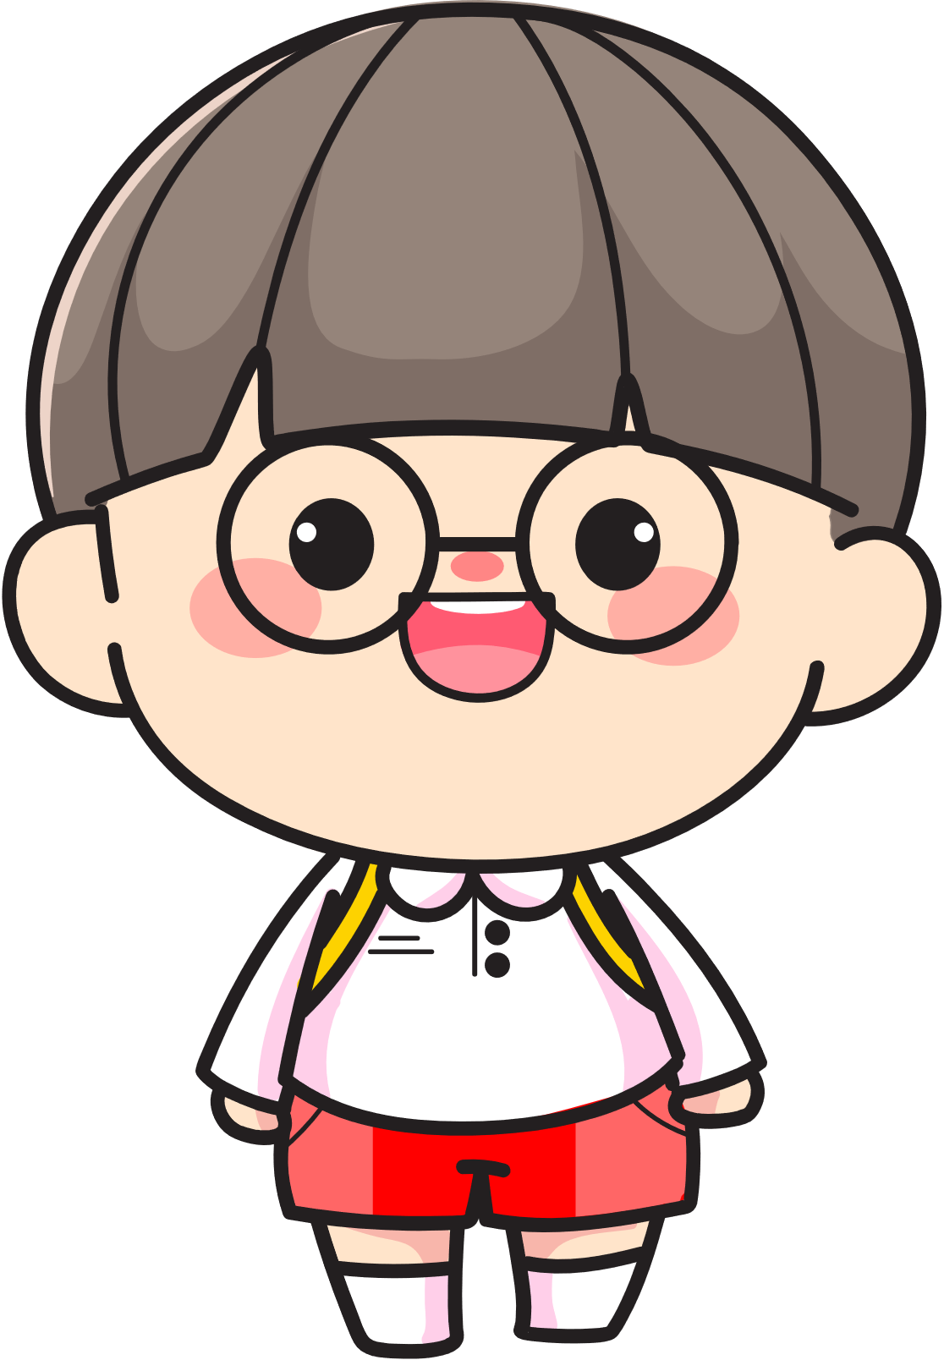

Slide 15
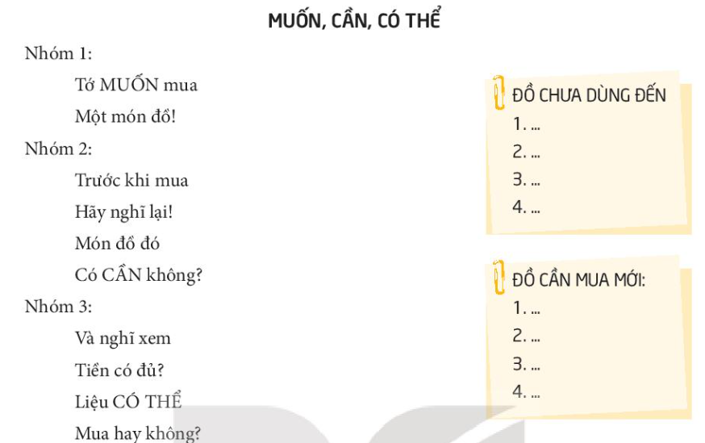
Cùng đọc bí kíp “Muốn – cần – có thể”
Notes:
Thiết kế: Hương Thảo – tranthao121004@gmail.com

Slide 16



Slide 17
Kết luận
Chúng ta cần phải luôn nhớ bí kíp NGHĨ LẠI về việc : MUỐN – CẦN – CÓ THỂ”.
Notes:
Thiết kế: Hương Thảo – Zalo 0972115126

Slide 18


Slide 19
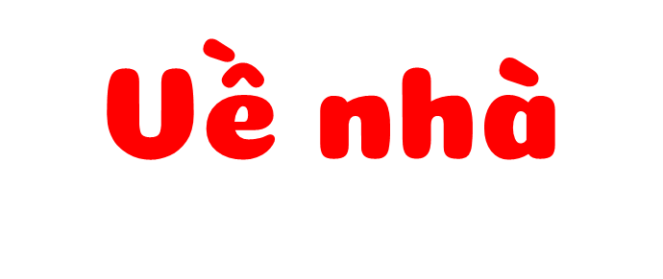
Kiểm tra đồ dùng học tập và đồ dùng cá nhân của mình, sau đó lập danh mục các món đồ đã mua mà chưa dùng đến.

Slide 20


